Slide 1
DataQuerying Nature Case

Slide 2
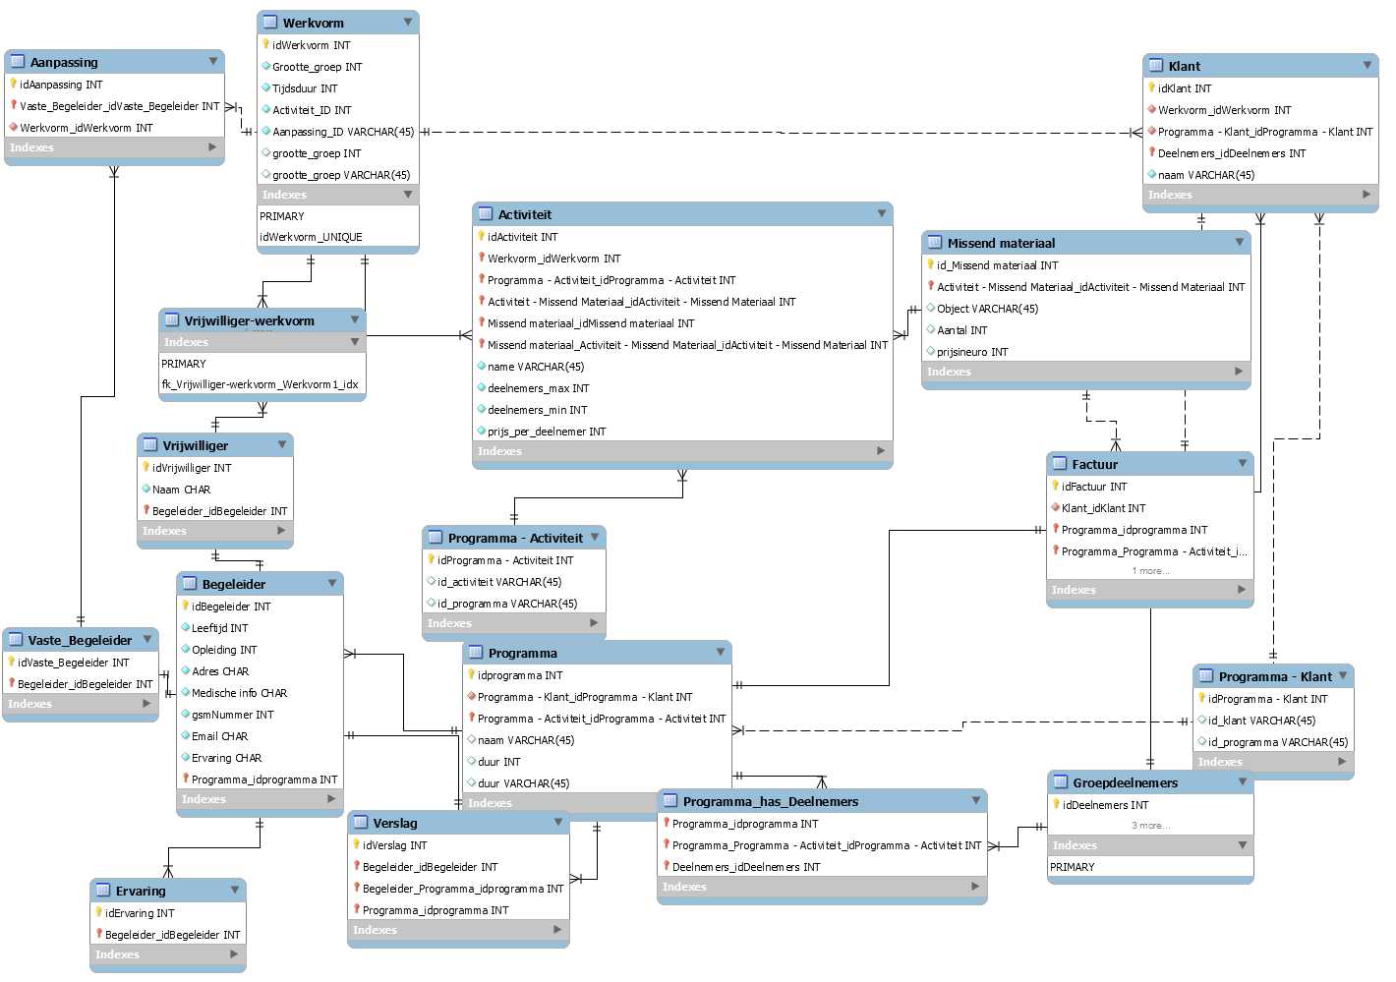

Slide 3
Create en Insert Into
Demo

Slide 4
Functionaliteit 1.
Gemiddelde aantal deelnemers per klant
SELECT(
SELECT floor(AVG(gd.aantal_deelnemers)) as gem
FROM dbr01_g08.groepdeelnemers as gd
INNER JOIN dbr01_g08.klant as kl
ON (kl.id_klant = gd.id_klant)
WHERE kl.id_klant = kla.id_klant) as Average, kla.naam
FROM dbr01_g08.klant as kla;

Slide 5
Functionaliteit 2.
Welke begeleider welke werkvorm aanpassingen maakt
SELECT b.voornaam, b.achternaam, w.id_werkvorm
FROM dbr01_g08.werkvorm w inner join dbr01_g08.aanpassing a
using(id_werkvorm) inner join dbr01_g08.vastebegeleider vb using(id_vastebegeleider)
inner join dbr01_g08.begeleider b using(id_begeleider) GROUP BY b.achternaam, b.voornaam, w.id_werkvorm;

Slide 6
Functionaliteit 3.
Welke klanten een begeleider gehad heeft
select b.voornaam, b.achternaam, k.naam
from dbr01_g08.klant k inner join dbr01_g08.programma_klant pk using (id_klant)
inner join dbr01_g08.programma p using(id_programma)
inner join dbr01_g08.begeleider b using(id_begeleider)
where b.achternaam = 'Muttock';

Slide 7
Functionaliteit 4.
Aantal activiteiten per progamma
SELECT COUNT(pa.id_activiteit), p.naam, p.id_programma
FROM dbr01_g08.programma p inner join dbr01_g08.programma_activiteit pa using (id_programma) GROUP BY p.naam, p.id_programma;

Slide 8
Functionaliteit 5.
Factuur
SELECT id_klant, SUM (aantal * prijsineuro) as schade
FROM missend_materiaal mm, programma_klant pk left outer join programma_activiteit pa
on pk.id_programma = pa.id_programma
WHERE mm.id_activiteit = pa.id_activiteit
GROUP BY pk.id_klant;

